Slide 1
2019 語料庫及標準體系應用工作坊（南區）
講解實作
白明弘 2019年7月11日 mhbai@mail.naer.edu.tw

Slide 2
大綱
壹、建置語料庫及標準體系計畫簡介
貳、國教院索引典系統
參、語義場關聯詞系統
肆、華英雙語索引典系統簡介
伍、例句編輯系統的應用
陸、CQP 查詢語言

Slide 3
壹、「建置應用語料庫及標準體系」簡介

Slide 4
建置應用語料庫及標準體系
（「邁向華語文教育產業輸出大國八年計畫」子計畫：2013~2020）
建置華語文應用語料庫
以語料庫為基礎，訂定華語文分級
標準及訂定國際接軌之華語文能力指標
書面語
口語
華英雙語
華語中介語
訂定國際接軌之
華語文能力指標
研訂華語文聽、說、讀、寫、譯各級能力指標
研訂華語文漢字、詞彙、語法之分級標準

Slide 5
建置應用語料庫—華語文語料庫(COCT)
書面語語料
31億5,000萬字
華語文語料庫Corpus of Contemporary Taiwanese Mandarin (COCT)
口語語料
2,530萬字
雙語語料
1,160萬字
華語中介語語料
142萬字

Slide 6
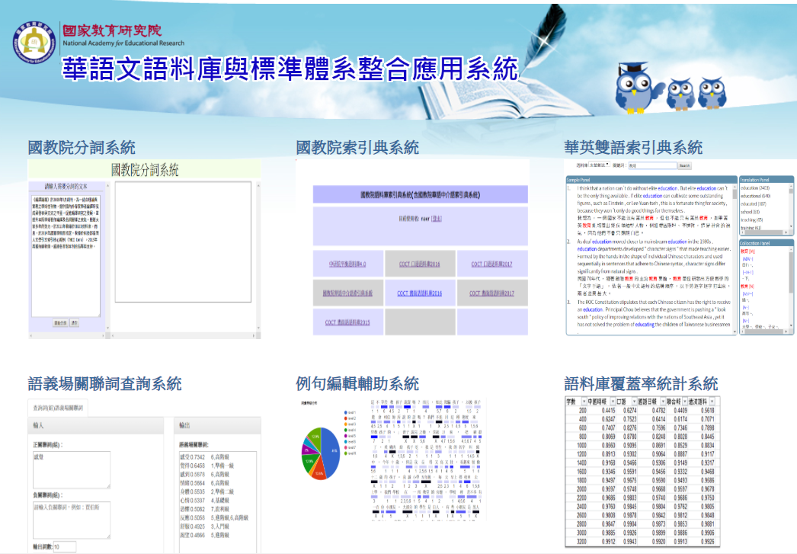
語料庫整合應用系統
https://coct.naer.edu.tw

Slide 7
貳、國教院索引典系統

Slide 8
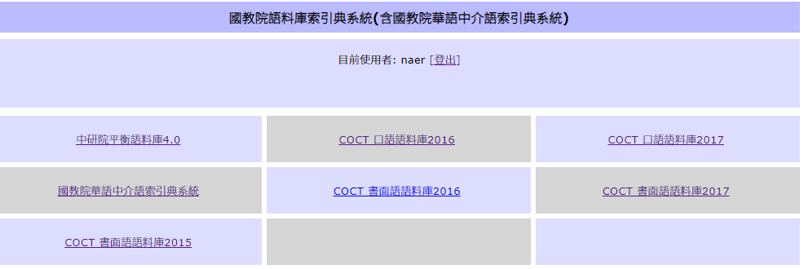
國教院索引典系統
https://coct.naer.edu.tw/cqpweb

Slide 9
語料庫分析工具
「感覺」vs 「覺得」
語料庫
檢索
抽樣
統計
分析
觀察
  近義詞
  語義向量
  以 KWIC 格式呈現
  Luhn（1966）
  常用詞語
  常用搭配詞
  常用詞串
  隨機抽樣

Slide 10
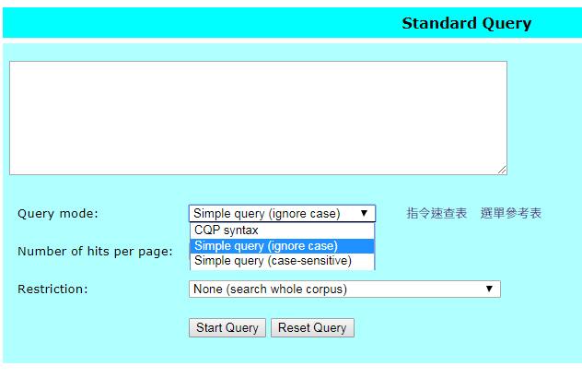
索引典介面
2. 輸入：
關鍵詞或CQL
觀察
1. 選擇查詢方法：
簡單查詢或CQL
3. 執行查詢

Slide 11
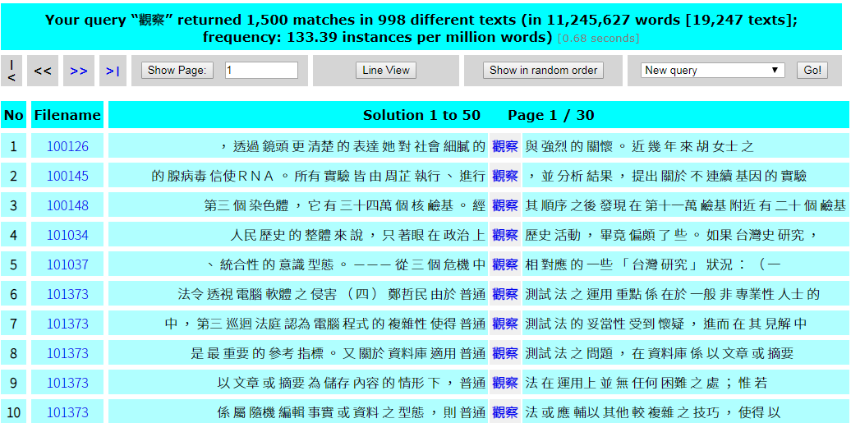
查詢結果的 KWIC 呈現
關鍵詞前文
關鍵詞置中
關鍵詞後文
序號
文本編號

Slide 12
查詢結果的翻頁功能
翻上下頁
目前在第1頁
可直接跳頁
隨機排序
再處理
本頁顯示1-50筆
(每頁50筆)
共分30頁
目前在第1頁

Slide 13
查詢結果的數字
查「觀察」
分布在998個文本中
一共找到 1,500筆
語料庫總詞數
語料庫總文本數
每百萬詞頻率

Slide 14
詞頻 vs. 每百萬詞頻率
何謂「每百萬詞頻率」(instances per million words)？
  隨機抽 1 百萬個次，「觀察」被抽出 133 次
  計算公式：
    詞頻/語料庫總詞頻x1,000,000
    例如：
      「觀察」出現 1,500
      語料庫共 11,245,627詞
      每百萬詞頻率= 1,500/11,245,627 * 1,000,000
「每百萬詞頻率」做什麼用？
  「乒乓球」的出現頻率
    書面語： 349
    口語：50
  語料庫大小無關
  只和語料庫性質有關
→ 1.21 每百萬詞
    → 4.27 每百萬詞

Slide 15
詞頻 vs. 每百萬詞頻率
「覺得」一詞在口語或書面語較常用呢？
  書面語： 163,601
  口語：33,977
→ 568.91 每百萬詞
→ 2,902.18 每百萬詞

Slide 16
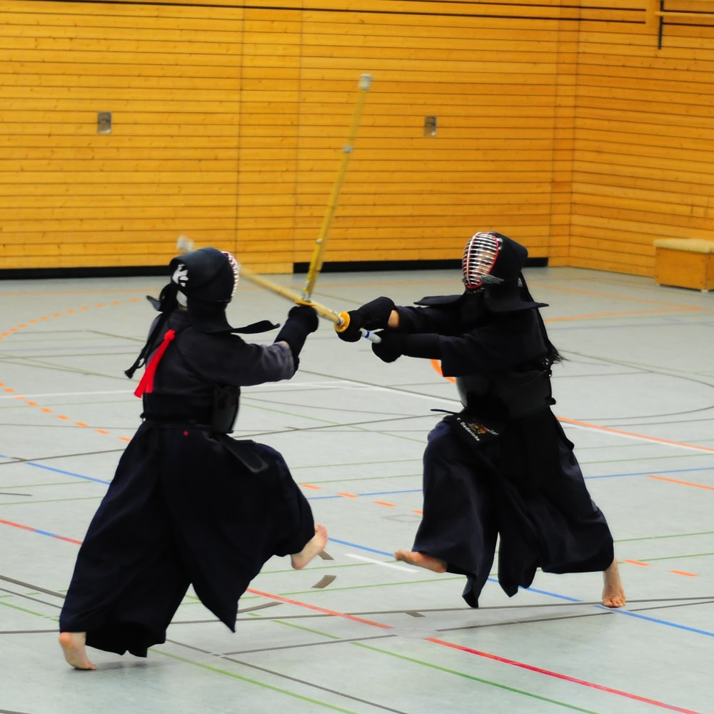
練功時間

Slide 17
練習：
1. 試著觀察下列詞的「每百萬詞頻率」
  就是、然而、
  不錯、良好
2. 判斷上列的詞偏「口語」或「書面語」？
  請先以語感判斷
  再從「書面語」及「口語」語料中觀察

Slide 18
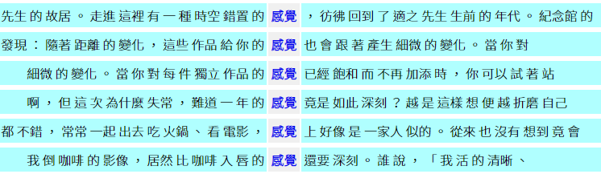
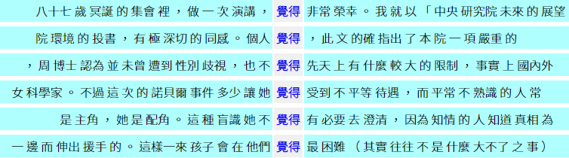
KWIC (Key Word In Context)

Slide 19
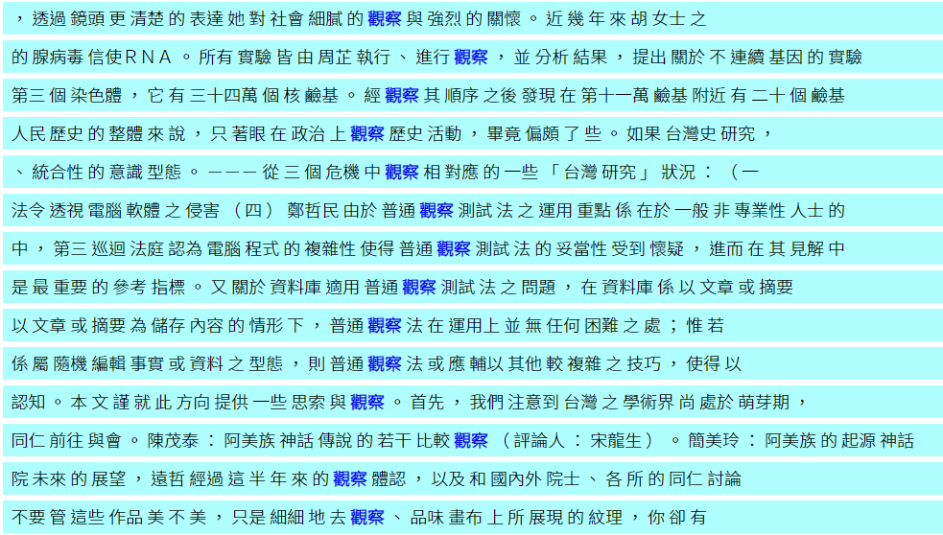
沒有對齊的情況

Slide 20
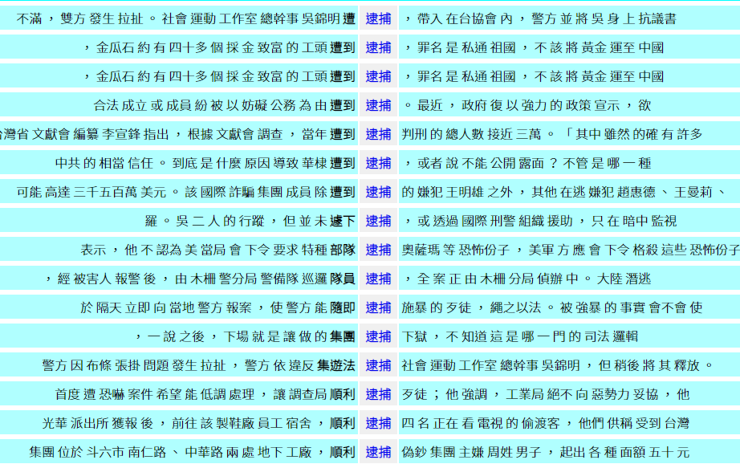
KWIC+左排序

Slide 21
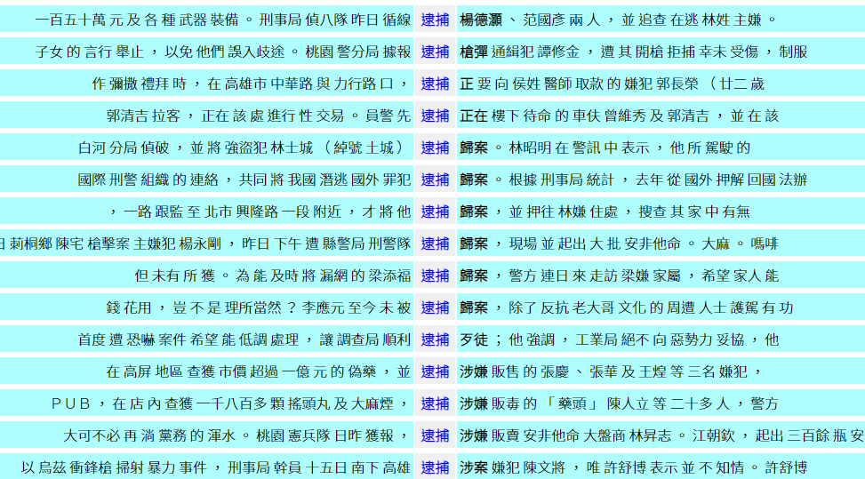
KWIC+右排序

Slide 22
查詢之再處理
Thin：語料隨機取樣
Frequency breakdown：詞頻彙整
Distribution：詞彙分布
Sort：按前文或後文排序
Collocations ： 配搭詞統計
Download ：下載查詢結果
Categorise ：樣本分類標記

Slide 23
隨機抽樣(Thin)
為什麼需要隨機抽樣？例句太多了
  詞典編輯「提起」的語義：
    拿起物體：提起筆、提起單刀
    談及論到：提起這件事就令人生氣。
    振作：提起勇氣、提起精神
    提出：提起上訴
  哪個語義較常用？
    但「提起」共出現 7,914 次，標記要花很多時間
    透過隨機抽樣與推論，可以節省很多時間

Slide 24
隨機抽樣參數
Thinning method:
  random (selection is reproducible)
    每次抽樣結果都一樣
  random (selection is not reproducible)
    每次抽樣結果都不一樣
Number of instances or percentage
  抽樣數

Slide 25
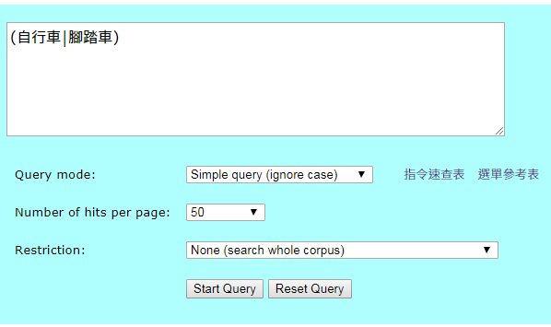
比較常用度
（A|B） 表示 A 或 B 的意思
意即找出包含 A 或 B 的句子

Slide 26
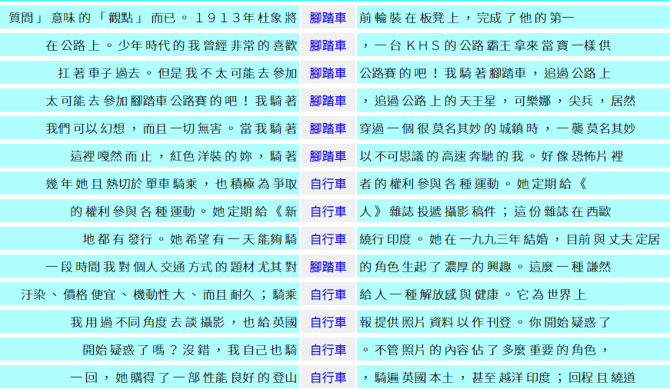
(自行車|腳踏車) 查詢結果

Slide 27
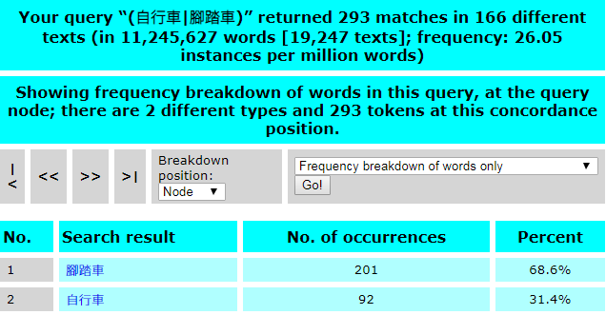
詞頻彙整：常用度比例

Slide 28

練功時間

Slide 29
練習：
1. 比較下列詞語的頻率
  廁所、洗手間、盥洗室、化妝室
  桌球、乒乓球
2. 在「口語」或「書面語」語料中有差別嗎？

Slide 30
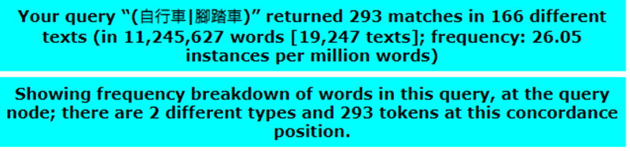
Token vs. Type
例如
  吃 葡萄 不 吐 葡萄皮 不 吃 葡萄 倒 吐 葡萄皮
  共有11 個詞 (tokens)
  共使用 6 個不同詞形 (types)
    葡萄: 2
    葡萄皮: 2
    吃: 2
    不: 2
    吐: 2
    倒: 1

Slide 31
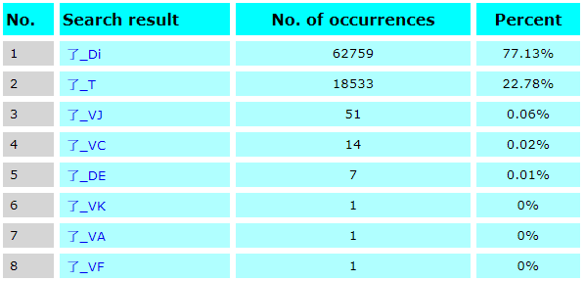
詞頻彙整(Frequency breakdown)
應用一、彙整「了」的詞性分布
Di ：標誌副詞(完成貌)
T ：語助詞 (語氣)
VJ ：狀態及物動詞
VC：動作級物動詞

Slide 32
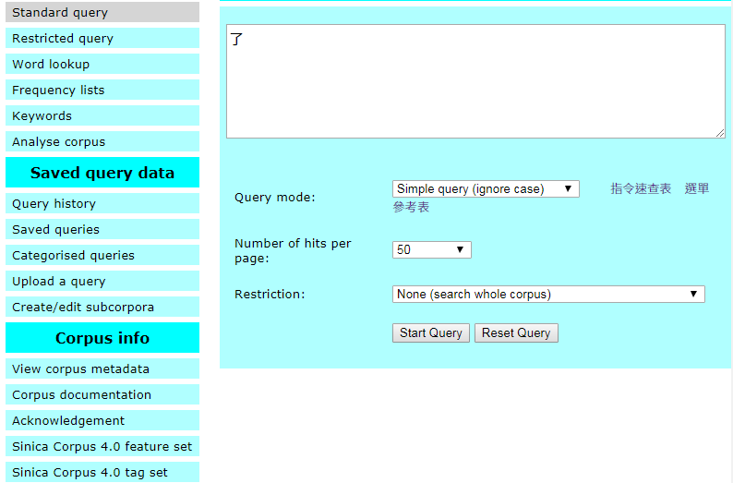
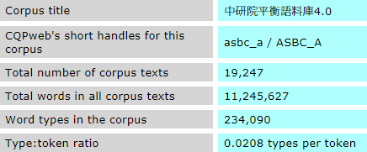
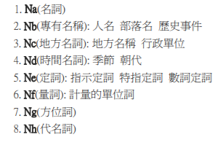
Corpus Info

Slide 33
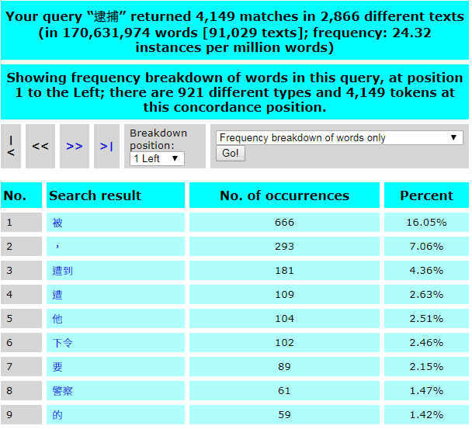
觀察前詞

Slide 34
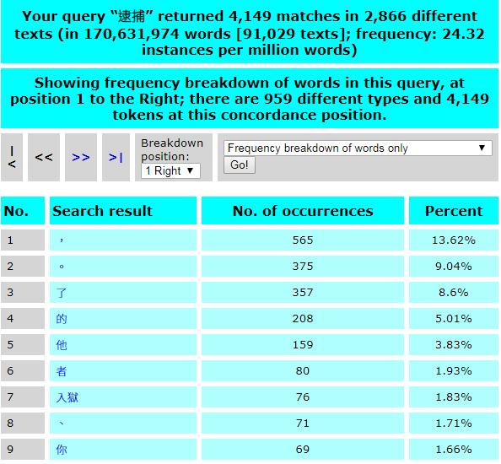
觀察後詞

Slide 35

練功時間

Slide 36
練習：
1. 觀察下列詞的前詞與後詞
  逮捕、匹

Slide 37
配搭詞統計(Collocations)
搭配（collocation）意指兩個語言單位的組合，如兩個單詞組成詞組，因此有學者將「搭配」定義為詞與詞之間最常一起使用的模式。(陳浩然, 2017)
二語學習者常單獨學習詞彙，缺乏搭配的能力。(Farghal and Obiedat,1995)
搭配詞被視為學習者是否掌握目標語詞彙的關鍵。 (陳浩然, 2017)

Slide 38
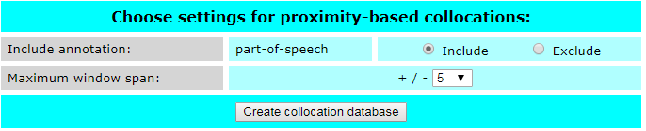
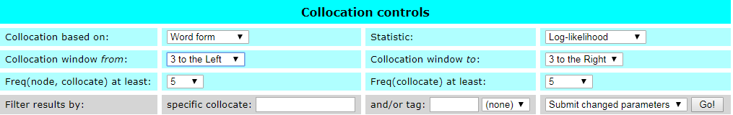
搭配詞分析參數
詞形搭配
詞性搭配
搭配公式
詞性過濾

Slide 39
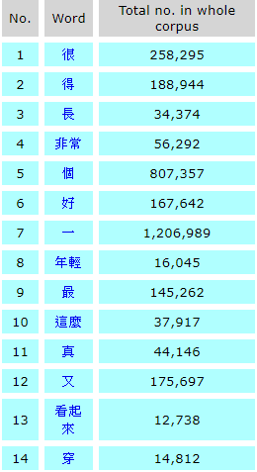
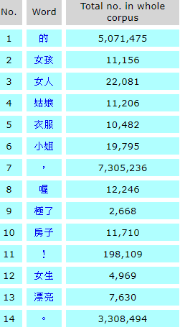
搭配詞：「漂亮」為例
漂亮

Slide 40
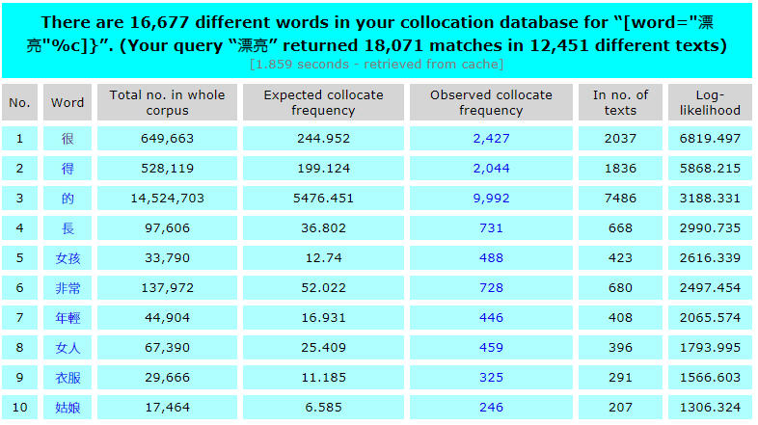
搭配詞表的功能
1
2

Slide 41
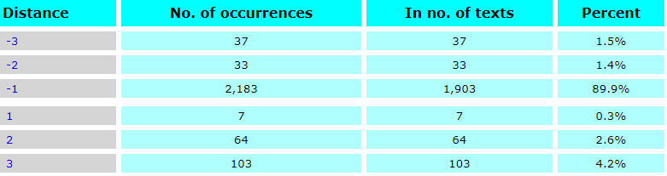
「很」出現位置分布
從位置分布可知「很」最常出現在「漂亮」的前一個詞

Slide 42
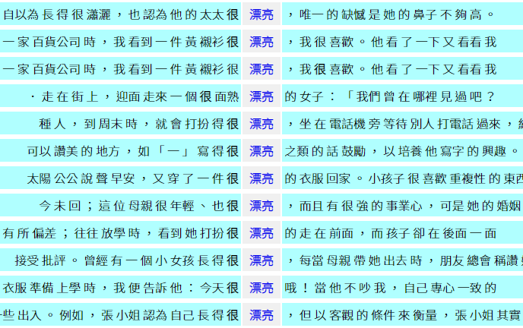
「很」和「漂亮」一起出現的例句

Slide 43
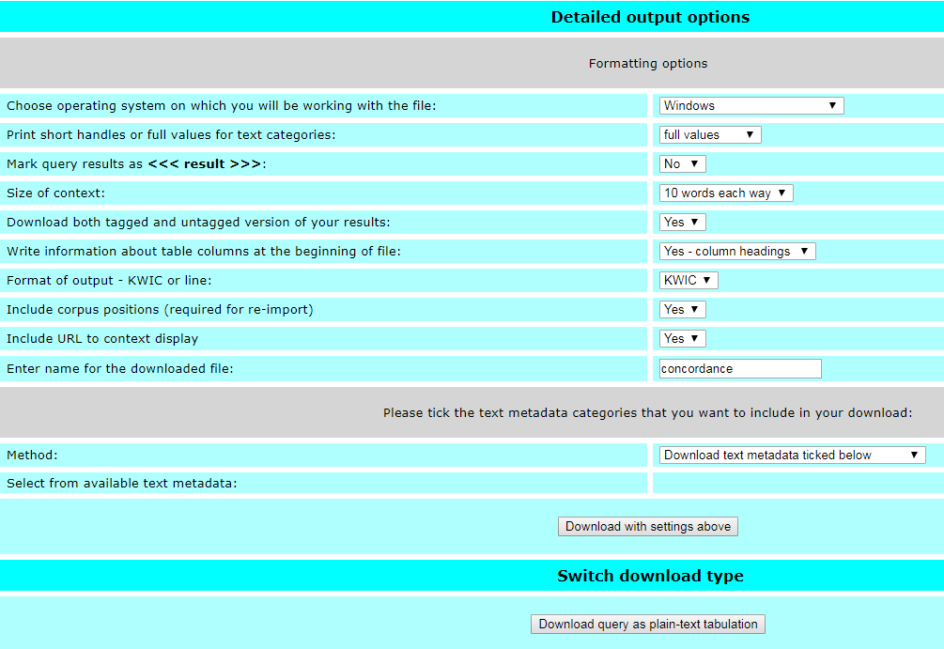
下載

Slide 44
參、語義場關聯詞系統

Slide 45
語義場關聯詞
語義場是在同一個語義系統中，在共時條件下，若干個具有共同義素的義位聚合起來的聚合體。
語義場必須在一個共同語義要素的支配下組成，例如在「家畜」這一語義要素的支配下，由「牛、羊、馬、豬、騾」等構成了一個語義場。
因此，具相似結構之近義詞、反義詞可能歸屬於同一語義場。
語義場關聯詞系統：
  自動從語料庫中計算出語義場關聯詞。

Slide 46
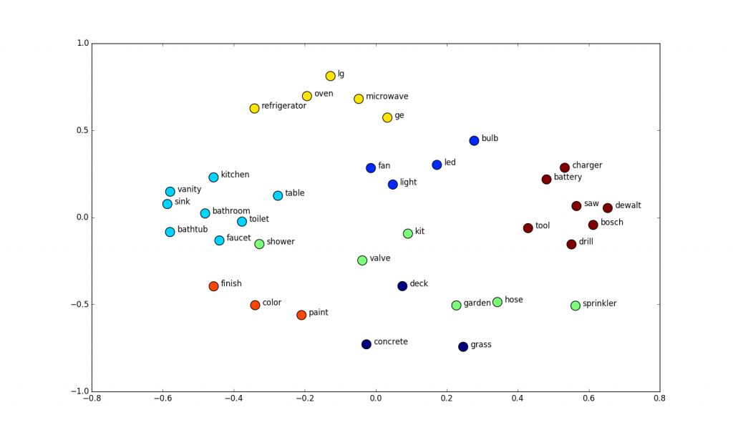
詞嵌入：語義場關聯詞的技術
詞嵌入(word embedding)
圖片來源：https://www.shanelynn.ie/get-busy-with-word-embeddings-introduction/

Slide 47
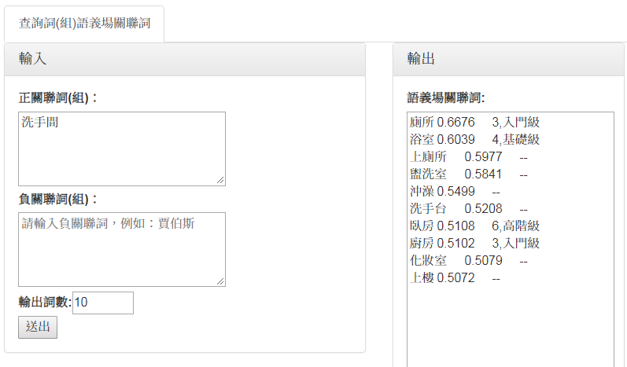
使用方法
1
2

Slide 48
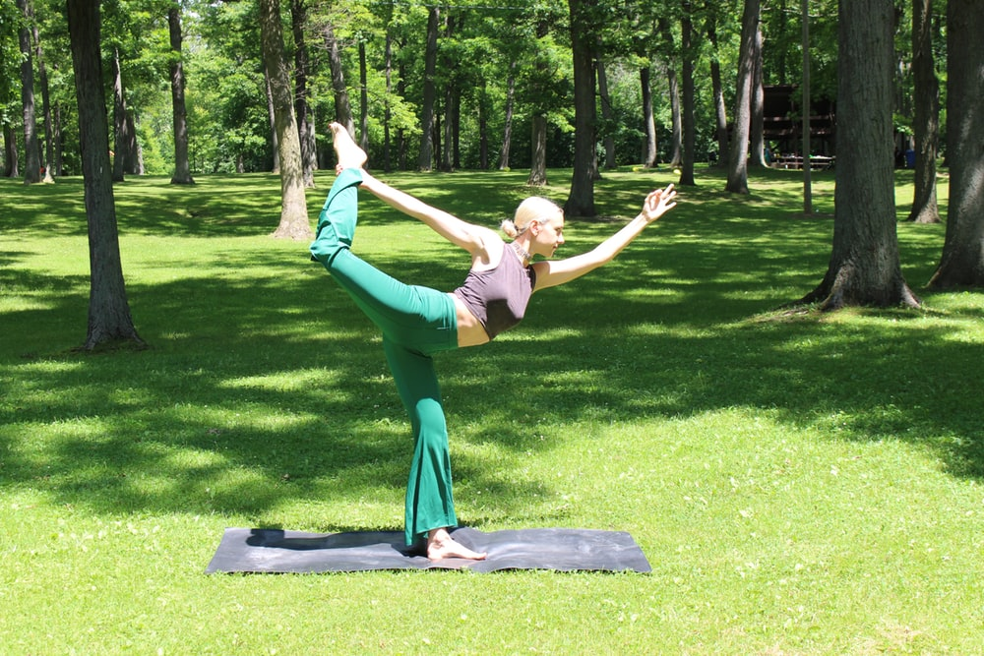
練功時間

Slide 49
練習：
請在語義場關聯詞系統中，找出和「廚房」相關的詞

Slide 50
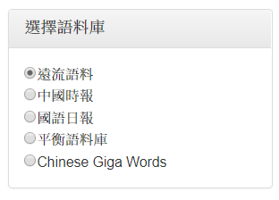
不同語料，不同效果
遠流 | 中國 時報 | 平衡 語料庫 | CGW
廁所 | 廁所 | 廁所 | 廁所
浴室 | 盥洗室 | 房間 | 上廁所
上廁所 | 上廁所 | 閂 | 盥洗室
盥洗室 | 化妝室 | 房門 | 如廁
沖澡 | 如廁 | 走動 | 浴室
洗手台 | 洗手台 | 樓下 | 房間
臥房 | 男廁 | 廚房 | 茶水間
廚房 | 更衣室 | 冰庫 | 走道
化妝室 | 女廁 | 躲進 | 廚房
上樓 | 洗手檯 | 飯廳 | 淋浴

Slide 51
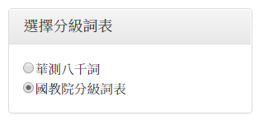
選擇不同分級標準
 | 華測 八千 | 國教院
廁所 | 3,入門級 | 3,基礎
浴室 | 4,基礎級 | 3,基礎
上廁所 | -- | --
盥洗室 | -- | --
沖澡 | -- | --
洗手台 | -- | --
臥房 | 6,高階級 | 4,進階
廚房 | 3,入門級 | 3,基礎
化妝室 | -- | --
上樓 | -- | --

Slide 52
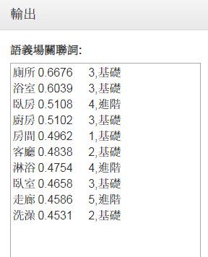
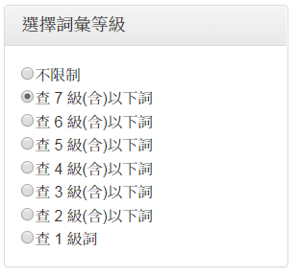
只看詞表收錄的詞

Slide 53
負關聯詞的用途
語義向度
  正關聯詞：加強語義向度
  負關聯詞：減弱語義向度
例如：
  中國時報：查「蘋果」
  負相關：
    「IPHONE」
    減弱「手機」的語義向度
APPLE
橘子
Apple
iPhone
黑莓
iPad
IPHONE
IWATCH
IPAD
IPHONE5
橘子
蕃茄
大王
檸檬
菠菜
番茄
奇異果
橄欖
捲心菜
柑橘

Slide 54
負關聯詞的原理
水果
蘋果
手機

Slide 55
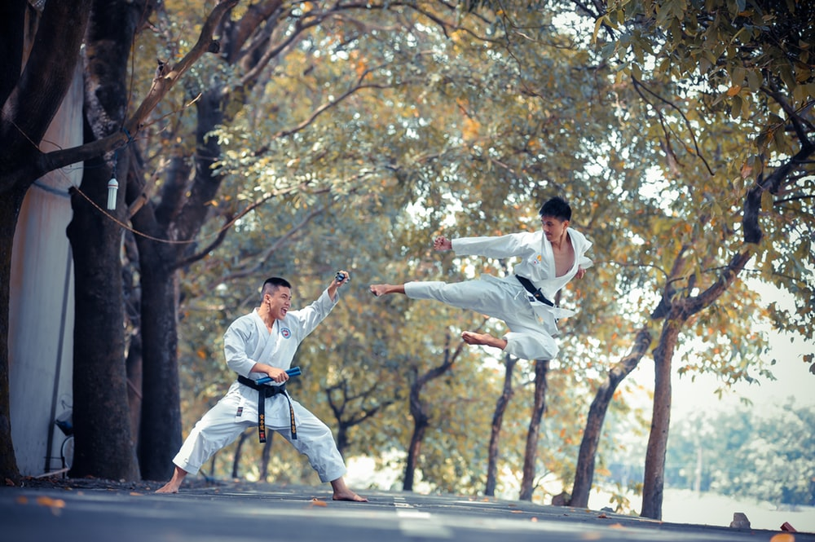
練功時間

Slide 56
練習：
1. 請使用語義場關聯詞系統查詢：
  栽培、黃牛
2.請使用「負關聯詞」觀察不同的語義向度
  栽培
    植物：……
    人才：……
  黃牛
    動物：……
    賣票的：……

Slide 57
肆、華英雙語索引典系統簡介

Slide 58
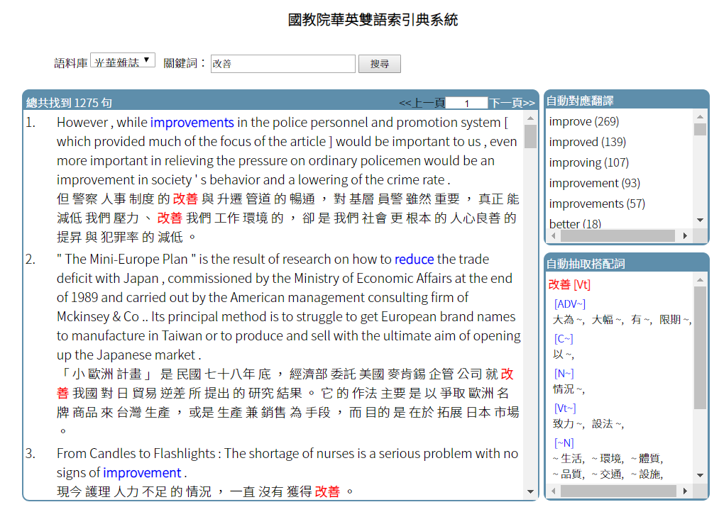
國教院華英雙語索引典系統
雙語例句
自動對應翻譯
自動抽取搭配詞

Slide 59
雙語索引典：輔助寫作教學
自動對應翻譯 | 對應頻率
improve | (269)
improved | (139)
improving | (107)
improvement | (93)
improvements | (57)
better | (18)
upgrading | (8)
improves | (8)
reduce | (7)
progress | (7)
改善

Slide 60
雙語索引典：輔助寫作教學
改善 [Vt]
[ADV~]
 | 大為 ~
 | 大幅 ~
 | 有 ~
 | 限期 ~
[C~]
 | 以 ~
[N~]
 | 情況 ~
[Vt~]
 | 致力 ~
 | 設法 ~
改善 [Vt]
[~N]
 | ~ 生活
 | ~ 環境
 | ~ 體質
 | ~ 品質
 | ~ 交通

Slide 61
雙語索引典：輔助寫作教學
「大幅 改善」
  Visa Requirements for Indonesia and Malaysia Greatly Improved
  申辦 印 馬 簽證 已 大幅 改善
  Kuo says that farmers ' insurance has led to a great improvement in medical habits in the countryside .
  他 說 ： 農保 開辦 後 ， 大幅 改善 了 偏遠 地區 農民 的 醫療 習慣 。
  Confirming these assertions is the survey sponsored by Time magazine , aimed at European CEOs , which found that the ROC product quality image had greatly improved .
  值得 肯定 的 是 ， 美國 時代 雜誌 針對 歐洲 高階 主管 所 作 的 調查 發現 ， 台灣 產品 的 形象 已 有 大幅 改善 。

Slide 62
雙語索引典：輔助寫作教學
「設法 改善」
  We have to come up with ways to improve all these .
  這些 都 亟需 設法 改善 。
  We can 't avoid them for this reason ; we should find a way to improve election practices . "
  顯然 我們 不能 因 這 個 理由 而 逃避 ， 而是 應該 設法 去 改善 選舉 風氣 。 」
  he really wished he could find a way to improve the lives of those on the farms .
  真 希望 將來 能 設法 改善 農民 生活 。

Slide 63
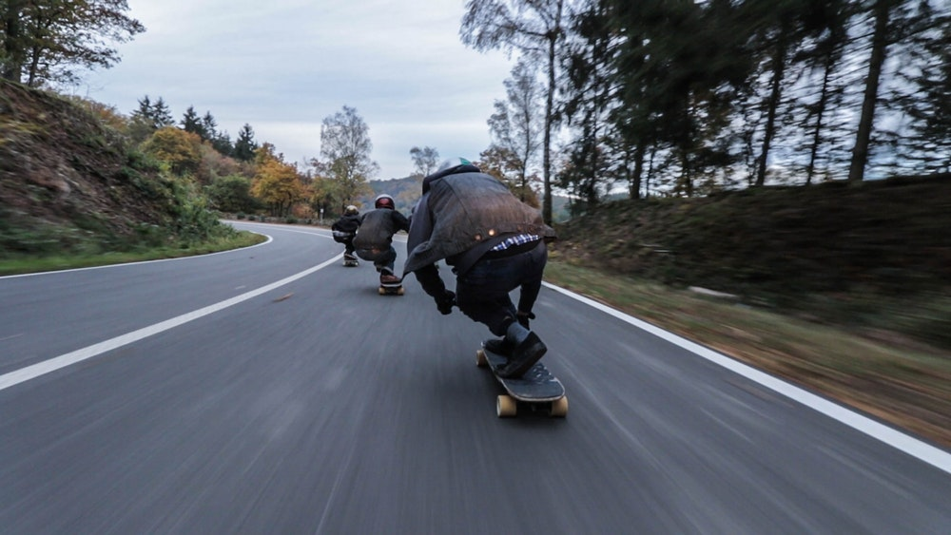
練功時間

Slide 64
練習：
1. 請用雙語索引典系統觀察「調查」
  A. 觀察例句
  B. 觀察自動對應翻譯
  C. 觀察自動抽取搭配詞
2. 請觀察「調查」與常用搭配的翻譯
  例如：田野 調查、調查 顯示

Slide 65
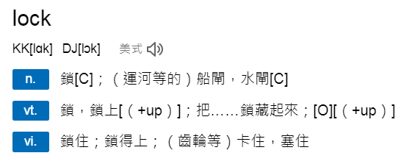
雙語索引典：可補辭典之不足
辭典只提供制式翻譯
YAHOO 奇摩字典對 lock 的解釋

Slide 66
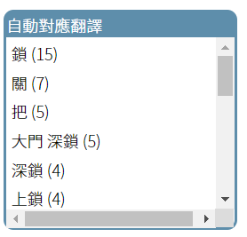
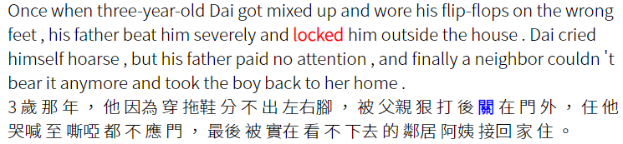
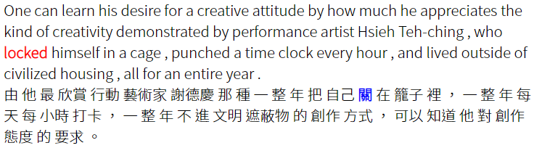
補辭典之不足

Slide 67
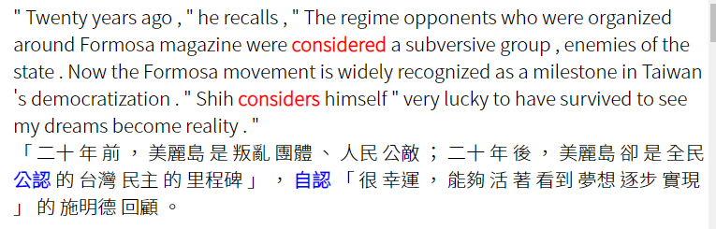
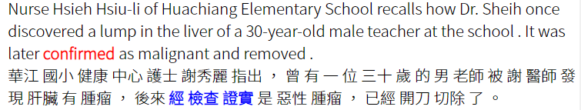
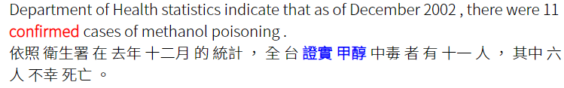
翻譯研究：以被動式之翻譯

Slide 68
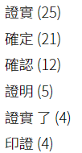

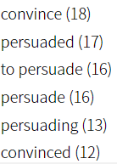

近義詞觀察
confirm
convince
說服
feeling
練習：
  請和語義場關聯詞系統比較，所得近義詞有何不同？

Slide 69
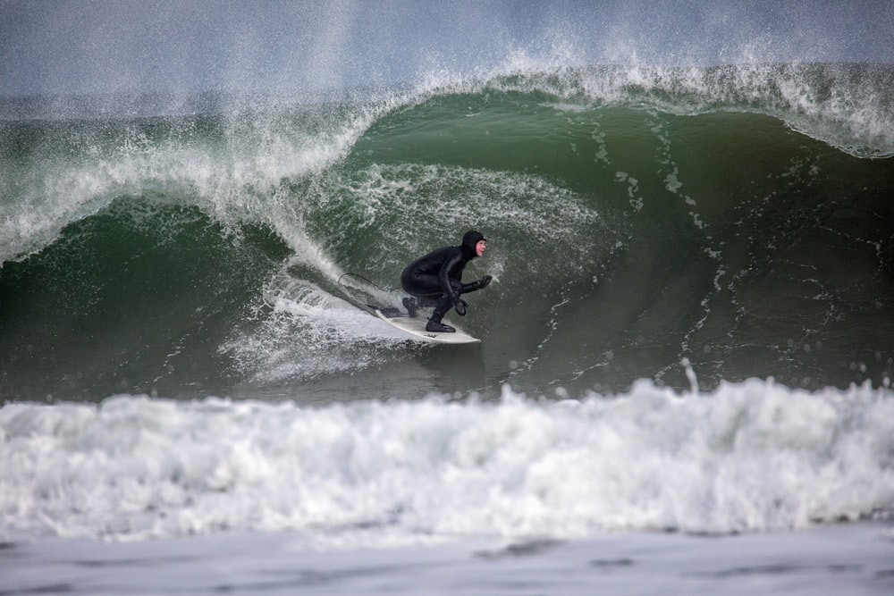
練功時間

Slide 70
練習：
1. 請在雙語系統中觀察下列詞的同義詞
  證實、說服、感覺
2. 請比較在語場關聯詞系統中查詢的同義詞有何不同？

Slide 71
雙語索引典的限制
句對應、詞對應、自動對應翻譯、搭配
  都是 NLP 技術自動產生
  無法達到百分之百正確率
  使用者必須自行判斷正確性

Slide 72
伍、例句編輯系統的應用

Slide 73
詞彙難度的觀察
目的
  找出例句中太難的詞
  取代成難度較低的詞
方法
  工具
    例句編輯系統：http://coct.naer.edu.tw/sentedit
    語義場關聯詞查詢：http://coct.naer.edu.tw/word2vec

Slide 74
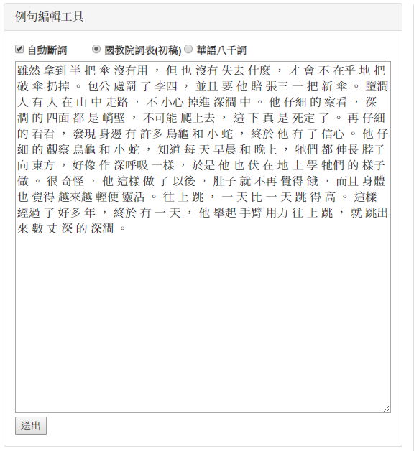
國教院例句編輯輔助系統
1
2
3
4

Slide 75
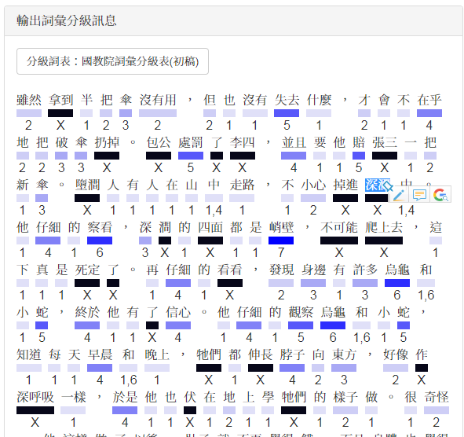

詞彙分級標記

Slide 76

語義場關聯詞查詢
1
4
2
3

Slide 77

如何出作業或考題
看到同學玩得如此____，我覺得這樣的活動很有意義。
  高興
    榮幸 0.6006 6,高階級
    幸運 0.5118 5,進階級
    慚愧 0.4881 6,高階級
    得意 0.4841 5,進階級
    難過 0.4763 4,基礎級
    光榮 0.4542 6,高階級
    驕傲 0.4538 5,進階級
    驚訝 0.4485 5,進階級
    抱歉 0.4419 7,流利級
    懊惱 0.4385 7,流利級
    失望 0.4362 6,高階級

Slide 78
小結
利用「例句編輯工具」可以快速找出太難的用詞
利用「語義場關聯詞系統」可以：
  找出難詞的替換詞
  出考題、出作業

Slide 79
陸、CQP 查詢語言

Slide 80

CQP 查詢語言簡介
CQP: Corpus Query Processor (Evert and Hardie, 2011)
  提供更強大的查詢功能
  使用較複雜
使用
  在查詢介面中切換 Query mode → CQP syntax

Slide 81
CQP基本式
例子：
  [word="快樂"] ← 查詢「快樂」
    簡化➔ "快樂"

Slide 82
CQP萬用字 "."
"." 可代替任一字
  [word="好高.遠"]
    簡化➔ "好高.遠"

Slide 83

練功時間

Slide 84
練習：
1.請使用 CQP 語法查詢「喜歡」
2. 請使用 CQP 語法查詢所有「X到」

Slide 85
CQP重複 0~N 次 "*"
"*"： 重複 0~N 次
  “*” 是修飾符不是萬用字
  通常配合萬用字“.”使用
  例如：
    [word="哈.*"]
      →哈,哈佛,哈薩克,哈雷,哈林...
  如果打成：
    [word="哈*"] →會找到什麼？
      哈,哈哈, 哈哈哈
    記憶：
      “.*”→任意0-N 個字的詞

Slide 86
CQP重複 1~N 次 "+"
"+" ： 重複 1~N 次
  "+" 是修飾符不是萬用字
  通常配合萬用字“.”使用
  例如：
    [word="老.+"]
      →老師、老闆、老人、老爺、老奶奶、老公公、老祖宗...
  如果打成：
    [word="老+"] →會找到什麼？
      老,老老
    記憶：
      “.+”→任意1-N 個字的詞

Slide 87

練功時間

Slide 88
練習：
1.請使用 CQP 語法找出所有「副」為詞首的詞
2.請找出所有的「四字格成語」
3.請思考比較下列查詢的差異：
  “副.*”
  “副.+”
  “副*”
  “副+”

Slide 89
小結：CQP 萬用字與修飾符
. ：代替一個字
  [word="好高 .遠"]
＊： 前字重複 0~N 次
  [word="哈*"] → 哈, 哈哈, 哈哈哈
  [word="副.*"] → 副, 副手, 副作用, 副總統, 副院長, ....
+：前字重複1~N次
  [word="副.+"]→ 副手, 副作用, 副總統, 副院長, ...
記憶：
  “.*”→任意0-N 個字
  “.+”→任意1-N 個字

Slide 90
CQP複合條件
限制詞性：
  [word="運動"] ← 查詢「運動」
  [word="運動" & pos="Na"] ← 只要名詞的「運動」
  [word="運動" & pos!="Na"] ← 不要名詞的「運動」

Slide 91
CQP 語法於構詞上的觀察
用途一：觀察錯別字、異體字
  [word="心無旁."] → 心無旁騖, 心無旁鶩
用途二：觀察詞首、詞尾的用法
  [word="副.*"] → 副總統, 副主席 ...
用途三：觀察字的構詞
  [word=".*騖.*"]
用途四：易混淆字的辨析
  蹟 vs. 跡
用途五：觀察規則性構詞
  [word="千.萬."]
用途六：觀察詞性分布
  [word="把"]

Slide 92

練功時間

Slide 93
練習：
1.請查詢非名詞性的「副XX」
2.請找出所有「一X一Y」的詞
  例如：一模一樣….

Slide 94
CQP多詞結構式
兩個詞(連續)
  [word="很"][word="快樂"] ← 查詢「很 快樂」
中插一個詞
  [word="我"] [] [word="快樂"]
  ➔我 的 快樂,我 最 快樂,我 很 快樂
  註：[] 指任意詞

Slide 95
CQP多詞結構式之修飾符
* ：重複前詞 0 到 n 次
  [word="打"] []* [word="電話"] →
    打 電話, 打 過 電話, 打 了 通 電話,...
+ ：重複前詞1 到 n 次
  [word="打"] []+ [word="電話"] →
    打 過 電話, 打 了 通 電話,...
？：重複前詞 0 或 1次
  [word="打"] []? [word="電話"] →
    打 電話, 打 過 電話, ...
若不小心打成：
  [word="打"] * [word="電話"]
  [word="打"] ＋ [word="電話"]
  [word="打"] ? [word="電話"]

Slide 96

練功時間

Slide 97
練習：
1.請找出所有 「吃 X 飯」的三詞結構：
  例如：吃 個 飯….
2.請找出所有 「見 …… 面」的結構：
  例如：見 了 一 面….
3.請找出所有 「一 xx 就 yy」的結構

Slide 98
CQP多詞結構的詞性限制
限制結構中間詞語的詞性
  [word="對"] [pos="Nh"] [word="來"] [word="說"]

Slide 99


